Slide 1
2019 YILI TEKNİK DESTEK PROGRAMI
Bilgilendirme Sunumu
KAYS Üzerinden Son Başvuru: 24.12.2018 Saat:23:59
Taahhütname Son Teslim: 31.12.2018 Saat:17:00

Slide 2
TEKNİK DESTEK (TD)
AMAÇ &
ÖNCELİKLİ PROJELER
PROGRAM BÜTÇESİ
KİMLER BAŞVURABİLİR
ÖNEMLİ UYARILAR
BAŞVURU İŞLEMLERİ
SÜRE

Slide 3
PROGRAMIN AMACI
Programın genel amacı, bölgedeki yerel aktörlerin bölgesel kalkınma açısından önem arz eden, çeşitli plan veya programlarda önceliklendirilen, ancak kurumsal kapasite eksikliği nedeniyle hazırlık ve uygulama aşamalarında sorunlarla karşılaşılan çalışmalarına katkı sağlamaktır.

Slide 4
ÖNCELİKLİ OLARAK DESTEKLENECEK PROJELER
Aynı konuda/alanlarda teknik destek almak isteyen kurumların ortaklıklar kurarak yaptıkları başvurular
TR83 Bölgesi İlçeleri Sosyo-Ekonomik Gelişmişlik Endeksi çalışması bulgularına göre 4. ve 5. Grupta olan ilçelerimizden gelen başvurular
2012-2018 döneminde TD programlarına proje başvurusunda bulunmamış veya hiç destek almamış ilçelerimizden gelen başvurular
Aynı teknik destek konusunda, daha önceki teknik destek programları kapsamında, başvuru sahibinin bağlı olduğu bir üst kuruma destek sağlanmamış projeler
STK’ların gönüllü faaliyetlerde bulunan aktif üyelerinin güçlendirilmesi ve gönüllü çalıştırma kültürünün geliştirilmesine yönelik projeler

Slide 5
PROGRAM BÜTÇESİ
Proje başına hizmet alımı üst sınırı:
Eğitim talepleri için: 20.000 TL
Danışmanlık, uzman görevlendirme ve lobicilik talepleri için 30.000 TL
Toplam Bütçe:
700.000 TL

Slide 6
SÜRE VE YER
Proje süresi en fazla
3 aydır.
TR83 bölgesi sınırları içerisindeki talepler desteklenebilecektir.

Slide 7
KİMLER BAŞVURABİLİR?
Yerel yönetimler,
Üniversiteler,
Diğer kamu kurum ve kuruluşları,
Kamu kurumu niteliğinde meslek kuruluşları,
Sivil toplum kuruluşları,
Organize sanayi bölgeleri
Küçük sanayi siteleri
Teknoparklar
Teknoloji geliştirme bölgeleri
Endüstri bölgeleri,
İş geliştirme merkezleri gibi kurum ve kuruluşlar ile
Birlikler ve kooperatifler
Sayılan bu kurum ve kuruluşların kurduğu veya ortağı olduğu işletmeler
Aynı başvuru sahibi bir dönem içerisinde birden fazla başvuruda bulunabilir. Aynı başvuru sahibine aynı başvuru döneminde ve yıl içerisinde birden fazla teknik destek sağlanabilir.
Ortaklar da başvuru sahibi ile aynı kriterleri taşımalıdır. Teknik Destek programından sadece kar amacı güden kurum ve kuruluşlar faydalanamaz.

Slide 8
SÜRE KISITI VAR MIDIR?
Teknik destek başvuruları sürekli olarak alınır. Ancak, başvurular ikişer aylık dönemler halinde yapılır.
Bu dönemler; Ocak-Şubat, Mart-Nisan, Mayıs-Haziran, Temmuz-Ağustos, Eylül-Ekim ve Kasım-Aralık dönemleridir. (bkz: Başvuru Rehberi, 2019 Yılı Teknik Destek Programı Takvimi sf:17)
Ajans tarafından kendi personeli veya hizmet alımı yoluyla sağlanan her bir teknik desteğin uygulama süresi ise en fazla 3 (üç) aydır.

Slide 9
ÖNEMLİ UYARILAR! (Başvuru Rehberi Sayfa 13)
Teknik Destek Programı kapsamında yararlanıcı kuruluşa herhangi bir doğrudan mali destek verilmeyecektir.
Teknik desteğin hizmet alımı yoluyla karşılandığı durumda sadece uzman giderleri (eğitim hizmeti) hizmet alımı çerçevesinde Ajans tarafından uygun maliyet olarak kabul edilir ve karşılanır. Bu maliyetler haricinde yer alan tüm maliyetler uygun olmayan maliyetler kapsamındadır.
Hizmet alımı gerektiren talepler için sunulacak 3 adet proforma faturanın, hizmet alımı konusu ile aynı veya benzer alanda faaliyet gösteren firma veya kurumlardan alınmış olması gerekmektedir.
Teknik desteğe konu faaliyetin başvuru sahibi kurumun/kuruluşun mevcut imkânları ile gerçekleştiremediği, kurumsal kapasite artışı sağlayacak, acil veya stratejik nitelikte olmasına özen gösterilmelidir.
Başvuru sahibi kurumun çalışma alanı ile ilgili strateji belgeleri veya kurumun bağlı bulunduğu Bakanlık veya Merkezi kuruluşun stratejik planı, eylem planı vb. çalışmaları ile projenin ilişkisi kurulmalıdır.

Slide 10
ÖNEMLİ UYARI
BAŞVURUNUZU HAZIRLARKEN LÜTFEN BAŞVURU REHBERİNİ DETAYLI OLARAK İNCELEYİNİZ.
BAŞVURU REHBERİNDE PROJENİZİN TABİ OLDUĞU ÖN İNCELEME KRİTERLERİ VE TEKNİK DEĞERLENDİRME TABLOSU BULUNMAKTADIR.

Slide 11
Başvuru İşlemleri

Slide 12
BAŞVURU ŞEKLİ VE YAPILACAK İŞLEMLER
Başvurular, internet ortamında Kalkınma Ajansları Yönetim Sistemi (KAYS) üzerinden (http://portal.kays.kalkinma.gov.tr) online olarak yapılacaktır. Sisteme Ajans internet sitesi (www.oka.org.tr) üzerinden de ulaşılabilecektir.
Başvuru yapabilmek için KAYS’a kayıt olup kullanıcı adı ve şifre alınması gerekmektedir.
Sisteme kaydolma ve kullanım ile ilgili detaylı bilgi ve görsel anlatım yine KAYS Portal’ının Yardım bölümünde bulunan Kullanıcı Kılavuzu’nda mevcuttur. KAYS Kullanıcı Kılavuzuna Ajans web sitesi üzerinden de ulaşılabilecektir.

Slide 13
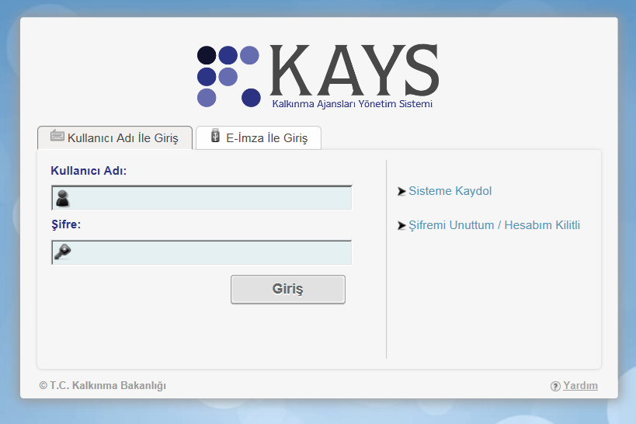
BAŞVURU ŞEKLİ VE YAPILACAK İŞLEMLER
https://uygulama.kays.kalkinma.gov.tr
(Eğer kaydınız bulunmuyorsa)

Slide 14
BAŞVURU ŞEKLİ VE YAPILACAK İŞLEMLER
Kullanıcı adı ve şifre aldıktan sonra;
Kullanıcı işlemlerinden kurumunuzu “tüzel paydaş” olarak ekleyiniz. (Kaydı yok ise)
Ajans ile irtibat kurarak “tüzel paydaş onaylama” ve kurumunuz ile sizi kullanıcı olarak eşleştirme işlemini talep ediniz. (Talep yazılı olarak ilgili birim amiri tarafından iletilmelidir).
Ajans onay işleminizi gerçekleştirdikten sonra kullanıcı sayfanızdan “başvuru işlemleri” sekmesine tıklayarak başvurunuzu ekleyebilirsiniz.
Kayıt ve başvuru ile ilgili KAYS kılavuzlarına erişmek için;
http://portal.kays.kalkinma.gov.tr/kullanici-kilavuzu/

Slide 15
BAŞVURU ŞEKLİ VE YAPILACAK İŞLEMLER
Proje başvuruları teslim alındığı tarihten sonraki iki aylık dönemin ilk ayı içerisinde değerlendirilir ve internet sitesi üzerinden duyurulur.
Başvuruların KAYS üzerinden alınması için son tarih 26.12.2019 Pazartesi Saat 23:59’dur. Bu tarih ve saat itibari ile KAYS sistemi başvurulara kapatılacak ve sonrasında herhangi bir değişiklik veya gönderim işlemi yapılamayacaktır. Yapılan başvuruya ilişkin taahhütnamenin sistem üzerinde elektronik olarak imzalanması veya ıslak imzalı taahhütnamenin Ajansa teslim edilmesi en geç 31.12.2019 Pazartesi Saat 17:00’a kadar yapılabilecektir. Zamanında KAYS üzerinden tamamlanmayan ve/veya ıslak imzalı taahhütnamesi Ajansa sunulmayan proje başvuruları değerlendirmeye alınmayacaktır.

Slide 16
İLETİŞİM
td@oka.org.tr
0 362 431 24 00

Slide 17
Teşekkürler
Program Yönetim Birimi
ORTA KARADENİZ KALKINMA AJANSI

